Slide 1



HackDecó
Notes:
Bienvenidos a HeckDecó

Slide 2
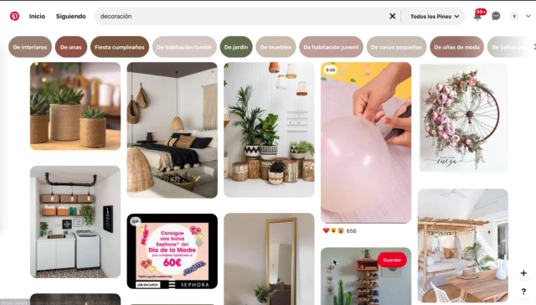
Search Trends
Notes:
Los decoradores, tanto profesionales como particulares, invierten mucho tiempo buscando tendencias en redes sociales y en revistas especializadas

Slide 3
Analyze Ideas
Notes:
Clasifican las tendencias según estilos y analizan las necesidades de la zona a decorar

Slide 4
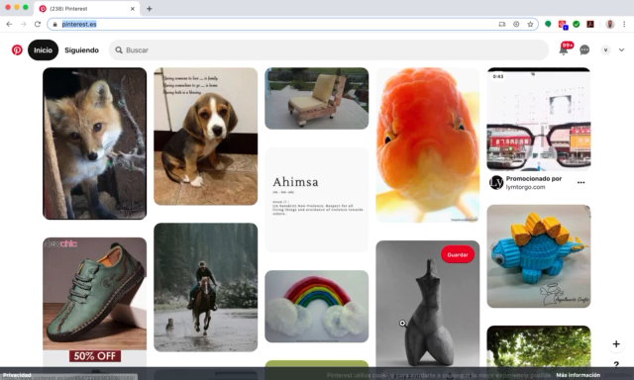
Select Furniture
Notes:
Finalmente encuentran el mueble perfecto…
…termina la fase creativa…
…y comienza el trabajo menos agradable!

Slide 5
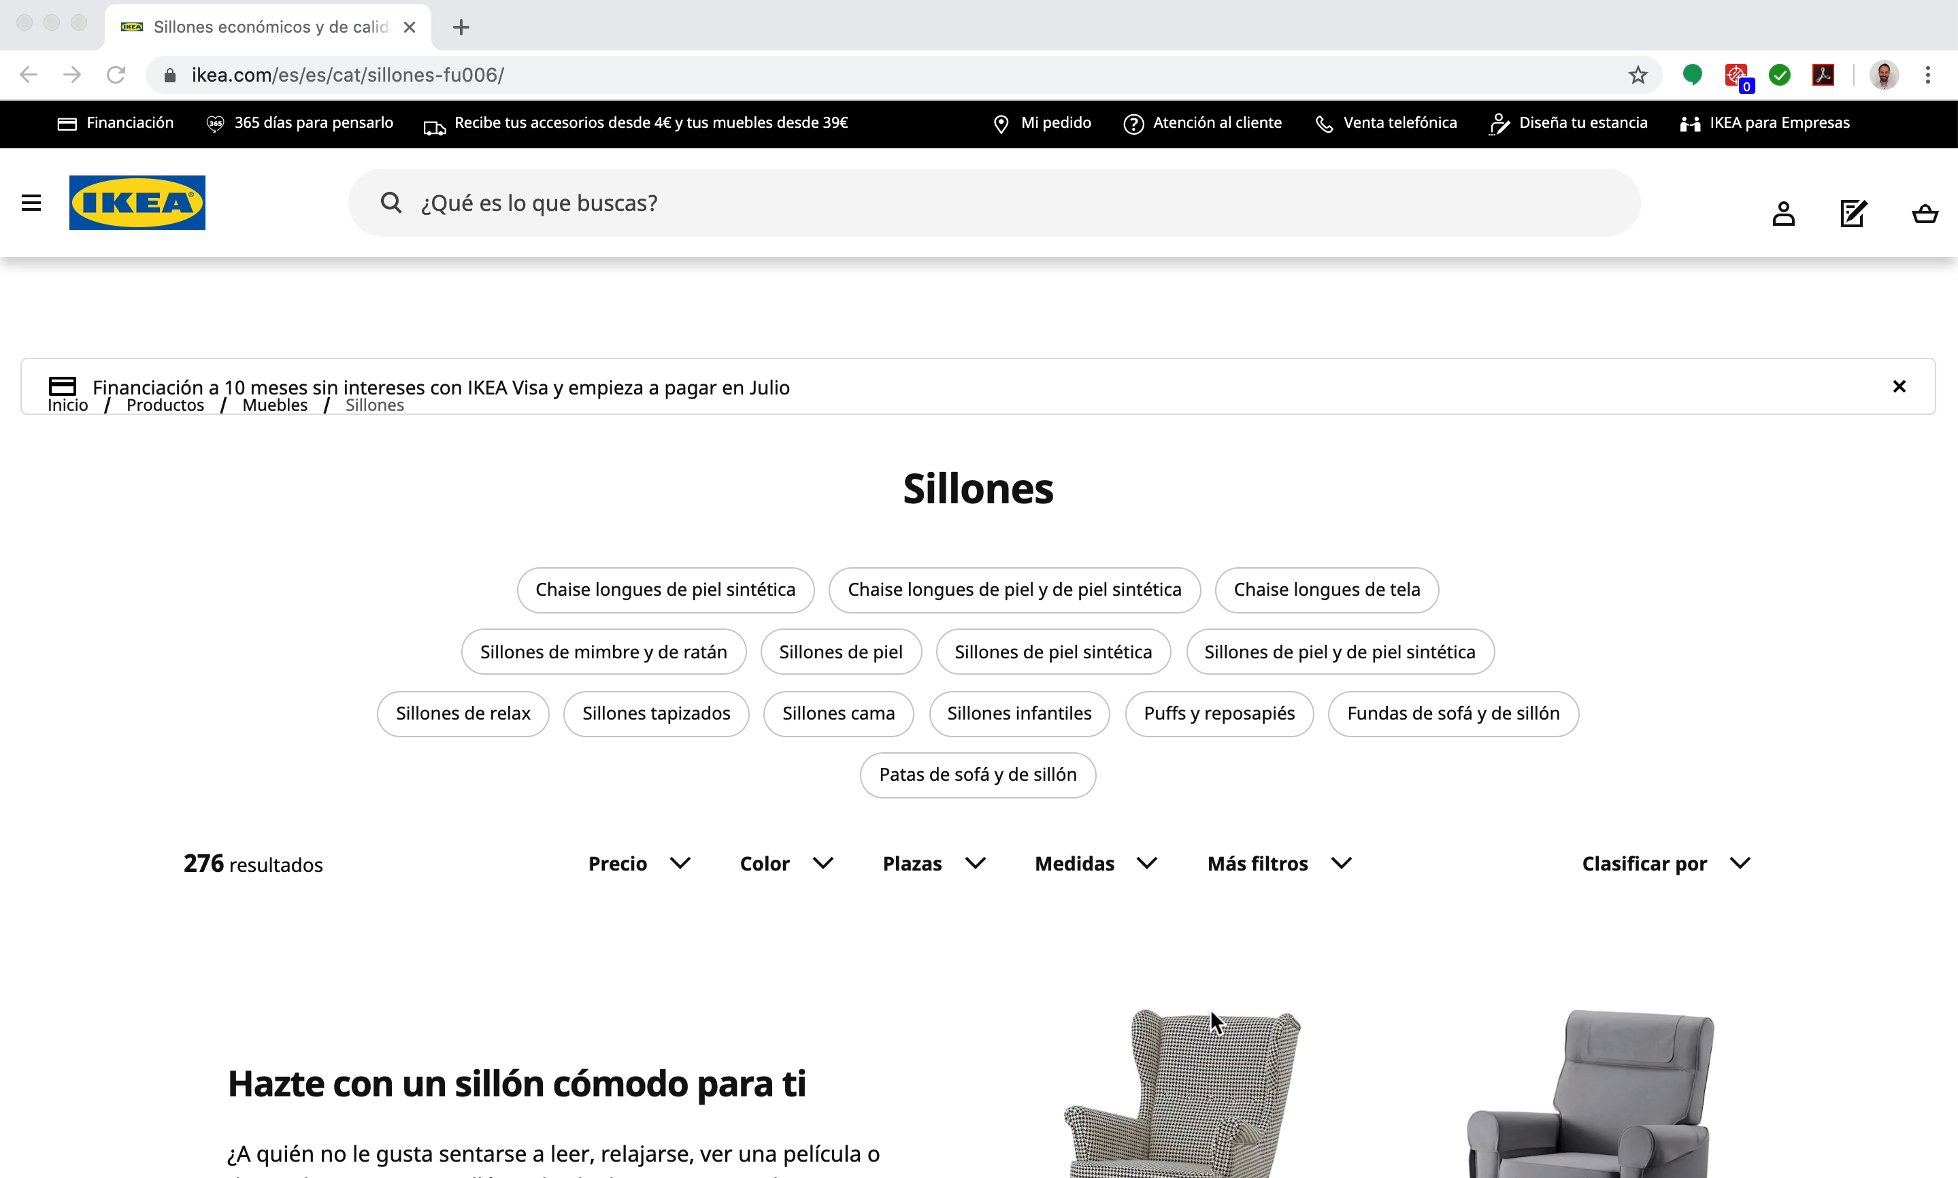
Look for the Furniture
1.- ¿SHOP?
2.- ¿PRICE?
Notes:
Hay que encontrar dónde comprar el mueble elegido ..O UNO SIMILAR…,
hay que responder 2 preguntas:
¿EN QUÉ TIENDA LO ENCUENTRO?
¿CUANTO CUESTA?
Esta tarea lleva horas y horas de trabajo, y no hay herramientas que ayuden a los decoradores o particulares

Slide 6
HackDecó
Notes:
...por eso surge HackDecó

Slide 7
HackDecó
Lounge Chair
Charles & Ray Eames, 1956
Notes:
…para automatizar la búsqueda visual de muebles

Slide 8
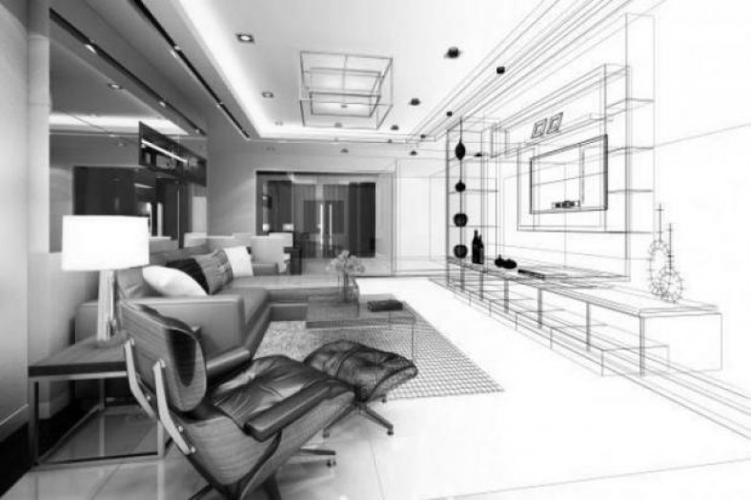
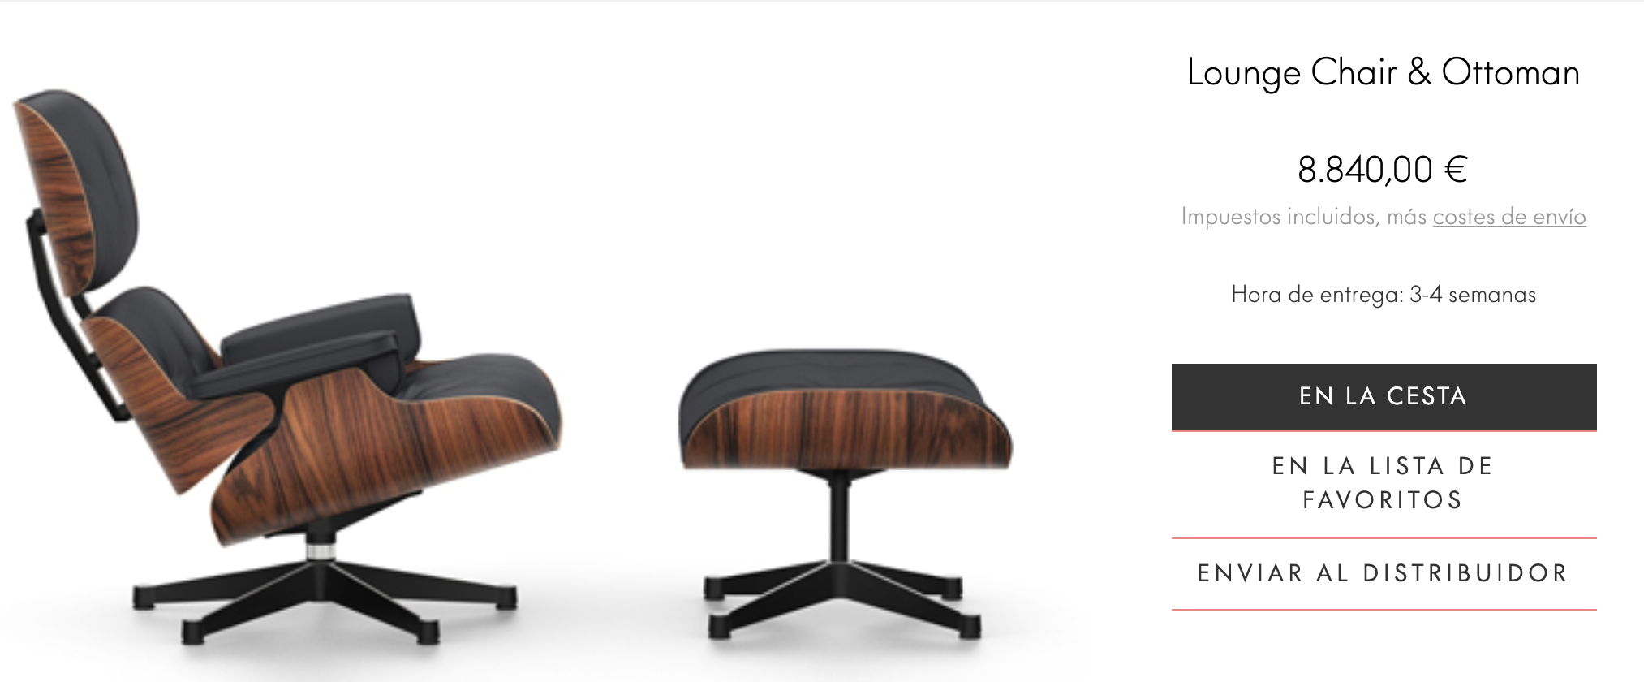
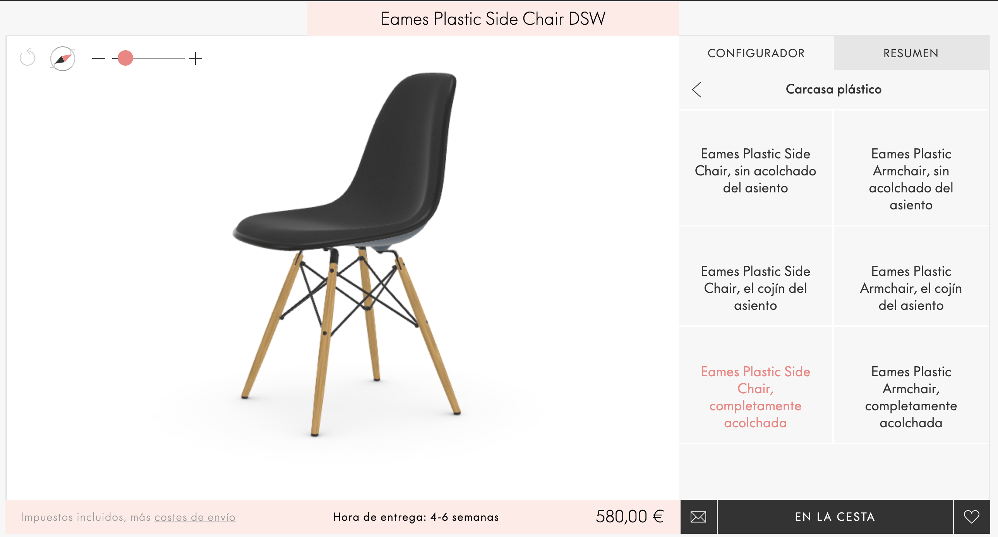

HackDecó
Notes:
HackDecó tiene una base de datos con cientos de imágenes de muebles de los principales vendedores de las que ha extraído miles de características mediante una Red Neuronal.
Solo hay que pasarle una imagen de los muebles que buscamos

Slide 9

HackDecó
8.840 €
580,00 €
Notes:
En este caso, HackDecó ha encontrado muebles visualmente similares en la web de Vitra

Slide 10
HackDecó
Lounge Chair
Charles & Ray Eames, 1956
8.840 €
Vitra
Notes:
Este Chaise Longue original de los Eames cuesta 8.840 €

Slide 11
HackDecó
Notes:
Y este otro diseño de los Eames...por 580 €

Slide 12

HackDecó
8.840 €
549,00 €
580,00 €
15,90 €
Notes:
Pero podemos seguir recorriendo tiendas en HackDecó.
En este caso hemos encontrado más coincidencias visuales... y por un precio muy inferior.

Slide 13
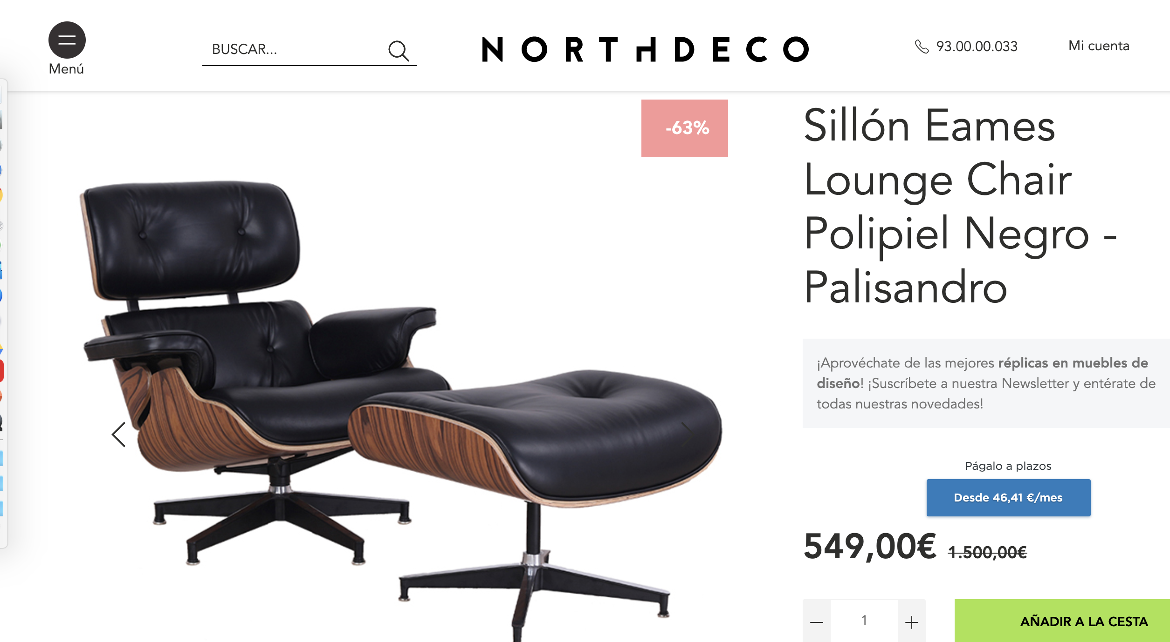
HackDecó
Notes:
Esta réplica del Chaise Longe en NorthDeco por 549 €

Slide 14
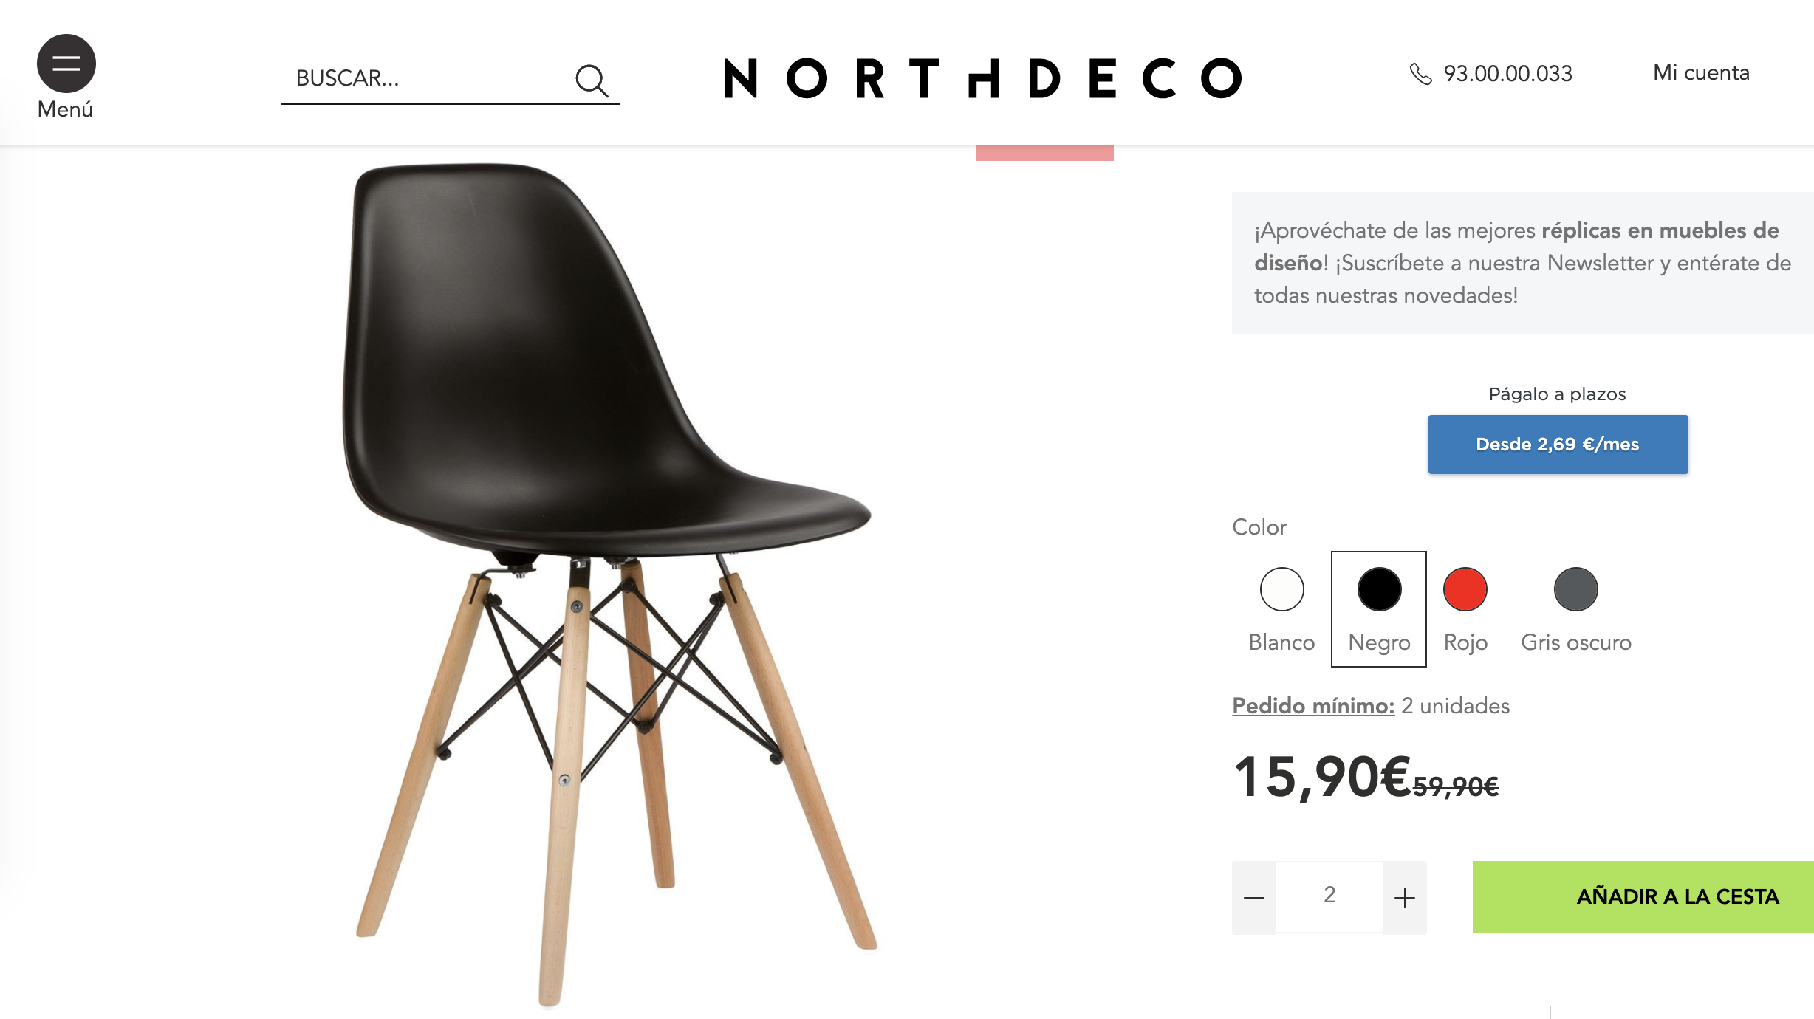
HackDecó
Notes:
Y esta réplica de la silla, también en NorthDeco, por 15,90 €

Slide 15
HackDecó
…only this?
Notes:
¿Sólo esto?

Slide 16
HackDecó
Your chidren design…
Notes:
Pues no!! HackDecó también es una herramienta auxiliar en la fase de diseño.
SI le pasamos un boceto de mueble (como el que está haciendo mi hija en la imagen)

Slide 17
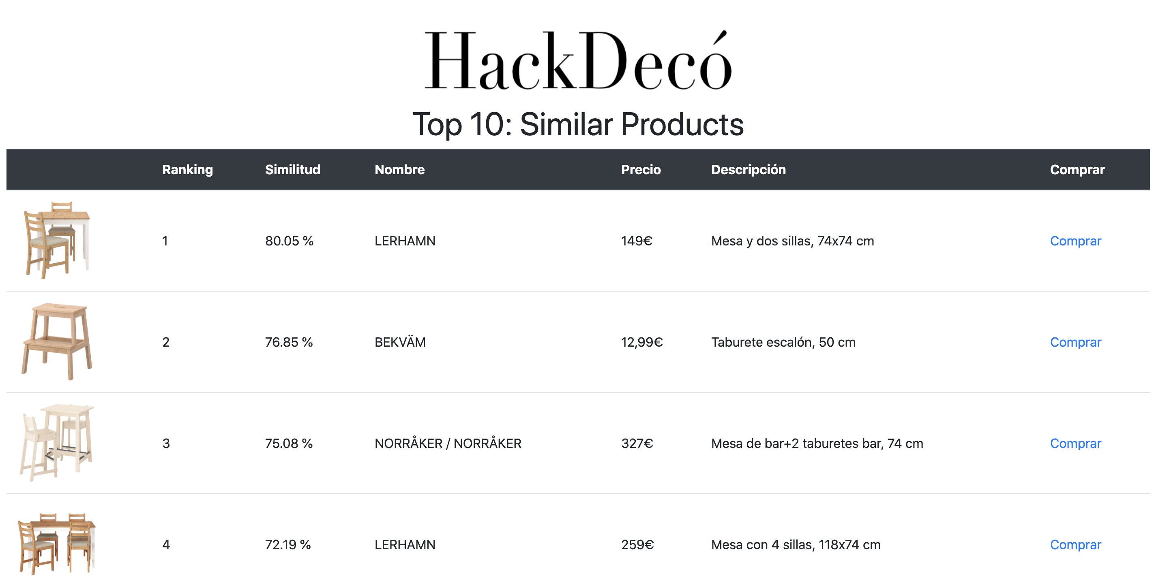
HackDecó
…we will find the most similiar
Notes:
HackDecó nos devuelve una lista de los muebles más parecidos que ya están a la venta.

Slide 18
HackDecó
3 eassy steps:
1.- Take a picture
2.- Select your preferences
3.- Clic “Search”
Notes:
3 sencillos pasos:
- Hacemos una foto del mueble
- Seleccionamos la tienda y tipo de mueble
- ...y le damos a "buscar"

Slide 19
HackDecó
Result:
Notes:
HackDecó nos devolverá una lista ordenada por similitud visual, y también otros datos como su descripción, su precio y un link para comprar en la web del vendedor.

Slide 20

HackDecó
How does it work?
Deep Learning
Web Scrapping
“POST” / “GET”
Seller web
HackDecó
API
HackDecó
Web
Notes:
¿Cómo funciona HackDecó?
- Mediante Web Scrapping se adquieren todas las imágenes de muebles de las webs de los vendedores
- Mediante Deep Learning extraemos las características de esos muebles, y también enriquecemos con otros datos como el Precio y la URL de venta
- Servimos los datos mediante una API
- Y facilitamos el acceso a los datos mediante una página web

Slide 21
HackDecó
Next Steps (ongoing):
More Shops
Hosting
Img Segmentation
Cam Capture
Notes:
Siguientes pasos que ya están en marcha son:
Incrementar el número de tiendas disponibles
Alojamiento en HEROKU
Captura y segmentación de imagen con OPENCV

Slide 22
HackDecó
Thanks for your attention
Notes:
Gracias por vuestra atención

Slide 23
HackDecó
…haaacking time!!!
Thanks for your attention
Notes:
...y vamos verlo en acción!

